Slide 1
Marcin Turos Kierownik Wydziału Egzaminowania WORD w Lublinie

Slide 2
W maju 2021 r. weszły w Polsce w życie przepisy drogowe, w wyniku których hulajnoga elektryczna, a także tzw. urządzenie transportu osobistego – UTO, stały się oficjalnie nowymi rodzajami pojazdów. Sposób poruszania się elektryczną hulajnogą po drogach publicznych został ściśle uregulowany – i to w dość skomplikowany sposób. Wcześniej użytkownik elektrycznej hulajnogi uważany był przez Policję za pieszego i obowiązywały go na drogach takie same zasady, jak pieszego.

Slide 3
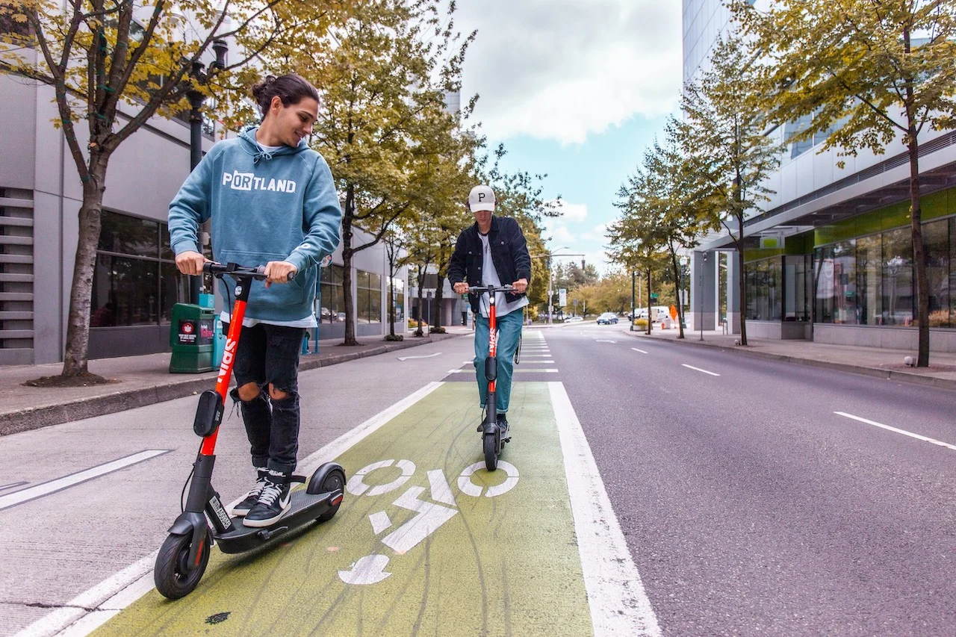
Czyli droga dla rowerów albo pas ruchu dla rowerów. Kierujący rowerem lub hulajnogą elektryczną jest obowiązany korzystać z drogi dla rowerów lub pasa ruchu dla rowerów, jeśli są one wyznaczone dla kierunku, w którym się porusza lub zamierza skręcić.
Według nowych przepisów miejscem do jazdy elektryczną hulajnogą jest w pierwszym rzędzie infrastruktura rowerowa.

Slide 4
Jeśli na naszej ulicy są wyznaczone trasy do jazdy rowerem, to nie wolno jechać po chodniku albo jezdni. Skierowanie elektrycznych hulajnóg na infrastrukturę rowerową to niewątpliwie dobre, intuicyjne rozwiązanie – użytkownicy już wcześniej z niej korzystali, choć formalnie (jako „piesi”) nie mieli prawa. W efekcie rowerzyści czasem się na nich krzywili – teraz już oficjalnie muszą się dzielić przestrzenią z użytkownikami e-hulajnóg. Dozwolona prędkość elektrycznej hulajnogi, zarówno na drodze, jak i na pasie dla rowerów, to 20 km/h. Rowerzyści będą więc nas zapewne czasem wyprzedzać.

Slide 5
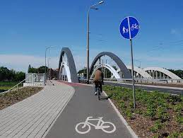
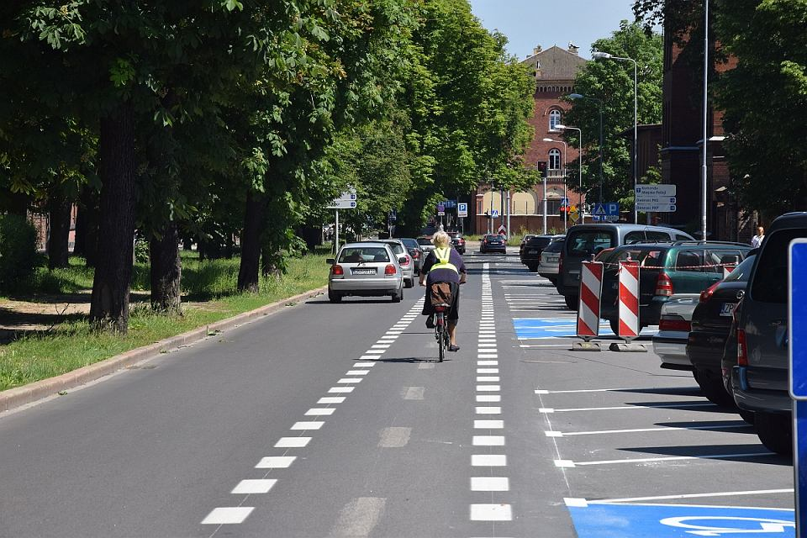
Droga dla rowerów, a pas rowerowy – różnice: Warto tutaj przypomnieć czym się różni pas ruchu dla rowerów od drogi dla rowerów. Droga dla rowerów jest odseparowana od innych części drogi – i dwukierunkowa. Pas natomiast jest częścią jezdni i wolno nim jechać tylko w tym kierunku, w którym jadą samochody. Tu mała uwaga praktyczna – jadąc pasem możemy czasem mijać auta zaparkowane równolegle po prawej stronie, przy krawędzi jezdni – wtedy warto uważać na kierowców otwierających drzwi.

Slide 6
Może pojawić się pytanie: co robić, jeśli infrastruktura rowerowa jest po drugiej stronie ulicy? Rowerzysta w takim przypadku ma prawo jechać jezdnią. Czy użytkownik elektrycznej hulajnogi również może wjechać na jezdnię, czy też powinien przejść na drugą stronę do drogi dla rowerzystów? Przepis pod tym względem zrównuje rowerzystów z kierującymi hulajnogą elektryczną („…jeśli są one wyznaczone dla kierunku, w którym się porusza lub zamierza skręcić”). Jeśli więc droga rowerowa jest tylko po drugiej stronie, to tak, jakby jej nie było – możemy wtedy wjechać hulajnogą na jezdnię lub na chodnik, zależnie od innych okoliczności.

Slide 7
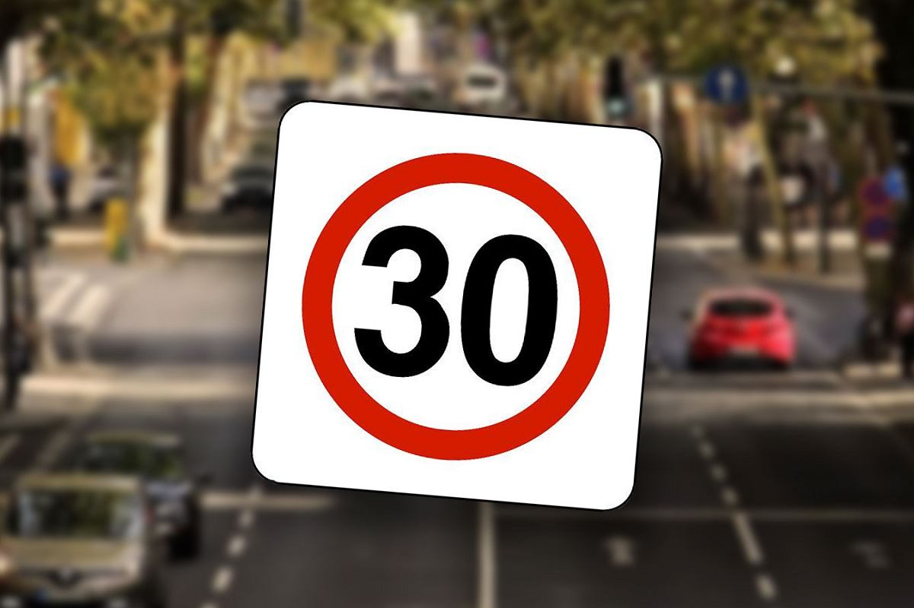
Drugi podstawowy przepis mówi, że jeśli nie ma drogi ani pasa dla rowerów, to powinniśmy jechać elektryczną hulajnogą po jezdni. Bezwzględnie musimy tak robić, jeśli na takiej jezdni obowiązuje ograniczenie prędkości do 30 km/h. Kierujący hulajnogą elektryczną jest obowiązany korzystać z jezdni, po której ruch pojazdów jest dozwolony z prędkością nie większą niż 30 km/h, w przypadku gdy brakuje wydzielonej drogi dla rowerów oraz pasa ruchu dla rowerów. Wtedy jedziemy normalnie wśród samochodów, przy prawej krawędzi – tak samo jako rowerzyści. „Elektryczny” hulajnogista jest tu pełnoprawnym uczestnikiem ruchu i kierowcy muszą to zaakceptować. Uwaga: dozwolona prędkość e-hulajnogi na jezdni to również tylko 20 km/h.

Slide 8
W praktyce stref „Tempo 30” i jezdni z takim ograniczeniem jest niewiele, a i drogi rowerowe nie są jeszcze takie częste. Co robić gdy nie ma ani tego, ani tego? Często pada pytanie: czy można w takim przypadku jechać jezdnią z dozwolonym szybszym ruchem pojazdów? – To bardzo istotna rzecz, zwłaszcza w ruchu poza miastem. Z całą pewnością można jednak powiedzieć jedno – w takim przypadku kierujący e-hulajnogą ma prawo wjechać na chodnik.

Slide 9
Aby legalnie jechać chodnikiem, na drodze powinny być spełnione dwa warunki. Korzystanie z chodnika lub drogi dla pieszych przez kierującego hulajnogą elektryczną jest dozwolone wyjątkowo, gdy chodnik usytuowany jest wzdłuż jezdni, po której ruch pojazdów jest dozwolony z prędkością większą niż 30 km/h i brakuje wydzielonej drogi dla rowerów oraz pasa ruchu dla rowerów. Jadąc elektryczną hulajnogą po chodniku trzeba pamiętać o dwóch zasadach – bardzo ważnych, bo wpływających bezpośrednio na bezpieczeństwo ludzi dookoła.

Slide 10
Chodnik jest dla pieszych. Po pierwsze, chodnik to strefa, w której pieszy ma prawo czuć się całkowicie bezpieczny i niezagrożony przez jakiekolwiek pojazdy. Przepisy mówią, że kierujący hulajnogą, korzystając z chodnika lub drogi dla pieszych, jest zobowiązany: zachować szczególną ostrożność, ustępować pierwszeństwa pieszemu oraz nie utrudniać jego ruchu. Przekładając to na język praktyki – na chodniku pieszy jest gospodarzem, a hulajnogista gościem. To on musi więc w pełni dostosować się do pieszych, a nie odwrotnie. Nie można jechać tak, żeby pieszych stresować, zmuszać ich do przepuszczania hulajnogi albo, co gorsza, do odskakiwania na bok.

Slide 11
Prędkość na chodniku. I druga ważna zasada. Na chodniku użytkownik elektrycznej hulajnogi jest obowiązany jechać z „prędkością zbliżoną do prędkości pieszego”. Jaka to jest prędkość zbliżona do prędkości pieszego? To jedna z ciekawszych zagadek w nowych przepisach – analizujemy to m.in. w materiale poświęconym dozwolonej prędkości na e-hulajnodze. Najbardziej bezpieczne założenie jest takie, że idący chodnikiem człowiek przeciętnie przemieszcza się w tempie 4-6 km/h. Jeśli więc jedziemy chodnikiem w pobliżu pieszych, poruszajmy się z taką właśnie prędkością.

Slide 12
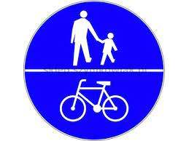
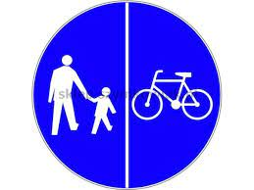
Jeżdżąc elektryczną hulajnogą będziemy napotykali także znaki oznaczające drogę dla rowerów i pieszych, zwaną potocznie ciągiem pieszo-rowerowym (kompilacja znaków C-13 i C-16). Jakich zasad trzymać się w takim miejscu? Tu trzeba zwrócić uwagę na pewien niuans – czasem symbole drogi dla pieszych i drogi dla rowerów oddziela kreska pozioma, a czasem pionowa. W tym drugim przypadku ruch pieszych i hulajnogistów odbywa się osobno, po wskazanych stronach drogi. Tu e-hulajnogą można jechać 20 km/h. Gdy jednak kreska jest pozioma – to znaczy, że ruch miksuje się po całej powierzchni drogi i powinniśmy wtedy jechać z prędkością zbliżoną do prędkości pieszego.

Slide 13
Jadąc w takim miejscu, pamiętajmy, że zgodnie z przepisami: Kierujący hulajnogą elektryczną, korzystając z drogi dla rowerów i pieszych, jest obowiązany zachować szczególną ostrożność i ustępować pierwszeństwa pieszemu. Czyli pod tym względem obowiązują tu podobne zasady, jak na chodniku.

Slide 14
Oto więc podstawowe przepisy, które mówią gdzie i jak może się poruszać w Polsce elektryczna hulajnoga: Gdy podróżujemy e-hulajnogą, wybieramy przede wszystkim drogę lub pas ruchu dla rowerów. Gdy nie ma drogi rowerowej – powinniśmy jechać jezdnią. Bezdyskusyjnie musimy tak robić, jeśli na jezdni jest ograniczenie prędkości do 30 km/h. W innym przypadku mamy prawo wjechać na chodnik. Przepisy stanowią, że na drodze rowerowej i na jezdni elektryczna hulajnoga może jeździć z prędkością maksimum 20 km/h. Na chodniku natomiast hulajnogiści powinni poruszać się z prędkością zbliżoną do prędkości pieszego, jechać bardzo ostrożnie, ustępować pieszym i nie utrudniać ich ruchu.

Slide 15
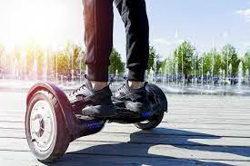
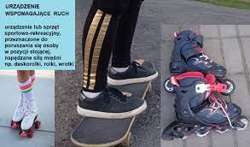
Poruszanie się UTO po drodze publicznej przez dziecko do 10 lat jest zabronione w każdej sytuacji – również pod opieką osoby dorosłej. Dzieci w wieku do 10 lat mogą poruszać się UTO jedynie w strefie zamieszkania pod opieką osoby dorosłej. Do kierowania UTO przez osoby w wieku od 10 lat do 18 lat wymagane będzie posiadanie karty rowerowej lub prawa jazdy kategorii AM, A1, B1 lub T. Dla osób, które ukończyły 18 lat, dokument taki nie będzie wymagany. ​Urządzenia wspomagające ruch. Chodzi o urządzenie lub sprzęt sportowo-rekreacyjny przeznaczony do poruszania się w pozycji stojącej, napędzany siłą mięśni (np. rolki, wrotki, deskorolka).

Slide 16
Tego typu urządzeniem można poruszać się po drodze dla rowerów lub po chodniku i drodze dla pieszych – z zachowaniem następujących zasad: jazda z prędkością zbliżoną do prędkości pieszego, zachowanie szczególnej ostrożności, ustępowanie pierwszeństwa pieszemu oraz nieutrudnianie ruchu pieszemu. Do poruszania się urządzeniem wspomagającym ruch i napędzanym siłą mięśni niepotrzebne są żadne uprawnienia. Nie ma też ograniczeń wiekowych.

Slide 17
Przewidziano kary za poruszanie się hulajnogą elektryczną, UTO lub urządzeniem wspomagającym ruch chodnikiem lub drogą dla pieszych – z prędkością większą niż prędkość zbliżona do prędkości pieszego lub za nieustępowanie pierwszeństwa pieszemu. Za korzystanie podczas jazdy z telefonu (wymagające trzymania słuchawki lub mikrofonu w ręku). Za przewożenie innej osoby, zwierzęcia lub ładunku. Za kierowanie na drodze publicznej, w strefie zamieszkania lub w strefie ruchu pojazdem innym niż mechaniczny przez osobę znajdującą się w stanie po użyciu alkoholu lub podobnie działającego środka. Naruszenie warunków zatrzymania lub postoju pojazdu na chodniku. Za nieustąpienie przez kierującego pojazdem pierwszeństwa pieszym znajdującym się na przejściu.

Slide 18
Przepisy dodatkowe o ruchu rowerów, hulajnóg elektrycznych, urządzeń transportu osobistego, motorowerów oraz pojazdów zaprzęgowych: Naruszenie przez kierującego rowerem lub hulajnogą elektryczną obowiązku korzystania z drogi dla rowerów lub pasa ruchu dla rowerów, jeśli są one wyznaczone dla kierunku, w którym się porusza lub zamierza skręcić – mandat 100 zł. Nieustąpienie pierwszeństwa pieszemu przez kierującego rowerem lub hulajnogą elektryczną korzystającego z drogi dla rowerów i pieszych – mandat 100 zł. Nieopuszczenie przez kierującego rowerem lub hulajnogą elektryczną śluzy rowerowej, kiedy zaistnieje możliwość kontynuowania jazdy w zamierzonym kierunku – mandat 100 zł

Slide 19
Naruszenie przez kierującego rowerem obowiązku przewożenia dziecka do lat 7 na dodatkowym siodełku – mandat 50 zł. Naruszenie przez kierującego rowerem, hulajnogą elektryczną lub motorowerem zakazu jazdy po jezdni obok innego uczestnika ruchu – mandat 50 zł. Utrudnianie poruszania się innym uczestnikom ruchu przez kierującego rowerem jadącego po jezdni obok innego roweru lub motoroweru – mandat 200 zł. Naruszenie przez kierującego rowerem, hulajnogą elektryczną lub motorowerem zakazu jazdy bez trzymania co najmniej jednej ręki na kierownicy oraz nóg na pedałach lub podnóżkach – mandat 50 zł. Naruszenie przez kierującego rowerem, hulajnogą elektryczną lub motorowerem zakazu czepiania się pojazdów – mandat 100 zł. Naruszenie przez kierującego rowerem, hulajnogą elektryczną lub urządzeniem transportu osobistego przepisów o korzystaniu z chodnika lub drogi dla pieszych – mandat 200 zł.

Slide 20
Naruszenie przez kierującego rowerem, hulajnogą elektryczną lub urządzeniem transportu osobistego, korzystającego z chodnika, drogi dla pieszych lub drogi dla rowerów i pieszych, obowiązku: poruszania się z prędkością zbliżoną do prędkości pieszego – mandat 300 zł, ustąpienia pierwszeństwa pieszemu – mandat 300 zł, nieutrudnienia ruchu pieszemu – mandat 300 zł. Kierowanie na drodze publicznej, w strefie zamieszkania lub w strefie ruchu pojazdem innym niż mechaniczny przez osobę znajdującą się w stanie nietrzeźwości lub pod wpływem środka działającego podobnie do alkoholu – mandat 2500 zł. Kierowanie na drodze publicznej, w strefie zamieszkania lub w strefie ruchu pojazdem innym niż mechaniczny przez osobę znajdującą się w stanie po użyciu alkoholu lub podobnie działającego środka – mandat 1000 zł.

Slide 21
Art. 86a. (KW) Kto, kierując rowerem, hulajnogą elektryczną lub urządzeniem transportu osobistego albo poruszając się przy użyciu urządzenia wspomagającego ruch na chodniku lub drodze dla pieszych, nie porusza się z prędkością zbliżoną do prędkości pieszego lub nie ustępuje pierwszeństwa pieszemu, podlega karze grzywny albo karze nagany.

Slide 22
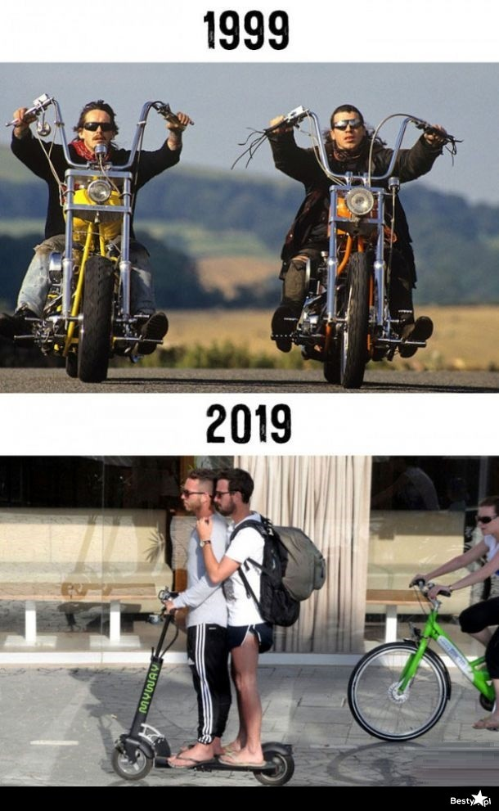
Proszę o pytania.

Slide 23
Dziękuję za uwagę.

